Slide 1
Jméno autora: Mgr. Mária Filipová
Datum vytvoření: 13. 09. 2013
Číslo DUMu: VY_32_INOVACE_10_AJ_FT
Ročník: 1. – 4. ročník
Vzdělávací oblast: Jazyk a jazyková komunikace
Vzdělávací obor: Anglický jazyk
Tematický okruh: odborná slovní zásoba a témata pro studenty oboru Aplikovaná chemie
Téma: Czanophyta and algae
Klíčová slova: cyanophyta, algae, agar
Metodický list/anotace:
Materiál slouží k seznámení se základní odbornou slovní zásobou pro studenty oborů Aplikovaná chemie. Jedná se zejména o termíny z oblasti biologie a chemie.
Studenti odhadují na základě svých znalostí význam slov. V případě potřeby pracují se slovníkem. Důležité je pochopení obsahu a aktivní slovní zásoba . Studenti využívají svých znalostí z oboru chemie, biologie a mikrobiologie.
Připraví krátkou prezentaci se zajímavými informacemi.

Slide 2
Cyanophyta and algae

Slide 3
Cyanophyta
Cyanophyta, is a phylum of bacteria that obtain their energy through photosynthesis. The name "cyanobacteria" comes from the color of the bacteria (Greek: kyanós = blue). Cyanobacteria are prokaryotic and algae are eukaryotic.
By producing oxygen as a gas as a by-product of photosynthesis, cyanobacteria are thought to have converted the early reducing atmosphere into an oxidizing one, which dramatically changed the composition of life forms on Earth by stimulating biodiversity and leading to the near-extinction of oxygen-intolerant organisms.

Slide 4
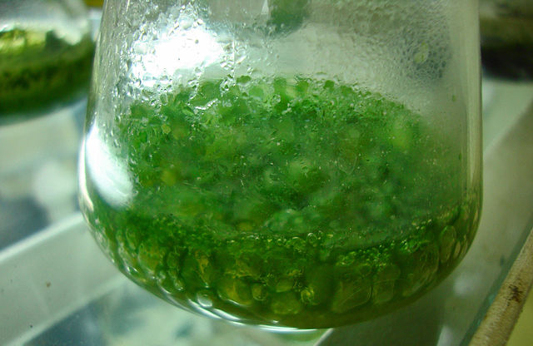
Cyanophyta – pic.1

Slide 5
Algae
Algae (Latin for "seaweed") are a very large and diverse group of simple, typically autotrophic organisms, ranging from unicellular to multicellular forms, such as the giant kelp (large brown alga), that may grow up to 50 meters in length. Most are photosynthetic and "simple" because they lack many of the distinct cell organelles and cell types found in land plants. The largest and most complex marine forms are called seaweeds.

Slide 6
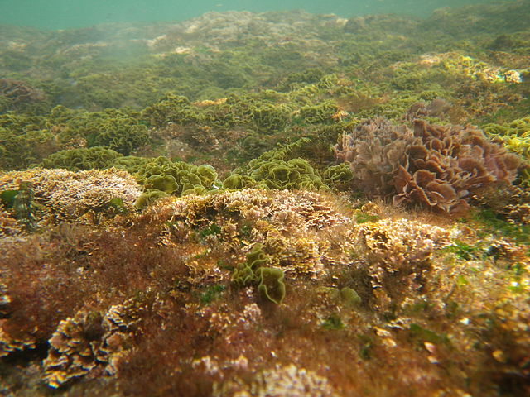
Algae – pic.2

Slide 7
Applications
some cyanobacteria are sold as food – Spirulina
Spirulina's extracted blue color is used as a natural food colouring in gum and candy.
Recent research has suggested the potential application of cyanobacteria to the generation of renewable energy via converting sunlight into electricity.
some cyanobacteria produce toxins, called cyanotoxins
for centuries seaweed has been used as a fertilizer
Agar is a gelatinous substance, obtained from algae and discovered in 1658 by Minora Tanzaemon in Japan, where it is called Kanten, and is used traditionally in some confectionaries.
agar has a number of commercial uses

Slide 8
Zdroje
pic.1 - JOYDEEP. wikimedia.org/wikipedia [online]. [cit. 6.11.2013]. Dostupný na WWW: http://en.wikipedia.org/wiki/File:Blue-green_algae_cultured_in_specific_media.jpg
pic.2 - HUDSON, Toby. wikimedia.org/wikipedia [online]. [cit. 6.11.2013]. Dostupný na WWW: http://en.wikipedia.org/wiki/File:NSW_seabed_1.JPG

Slide 9
Literatura
ČERVENKA, Martin a kol. Z našej prírody. Bratislava: Príroda, 1984, ISBN 64-058-84.
POLUNINOVÁ, Miriam; ROBBINS, Christopher. Liečivá z prírody. Bratislava: Gemini, 1994, ISBN 80-7161-098-4.
KRESÁNEK, Jaroslav; KREJČA, Jindřich. Atlas liečivých rastlín a lesných plodov. Martin: Osveta, 1988, ISBN 70-056-88 ALR.
http://en.wikipedia.org
PHILLIPS, Janet a kol. Oxford studijní slovník. Oxford: Oxford University Press, 2010, ISBN 978019 430655 3.

